Slide 1
1 AC
5
Thème 4
Mouvement et interactions
Leçon 1
Mouvement d’un corps
Tâche 1
Identifier l’état d’un corps (mouvement ou repos) par rapport à un corps de référence.

Slide 4

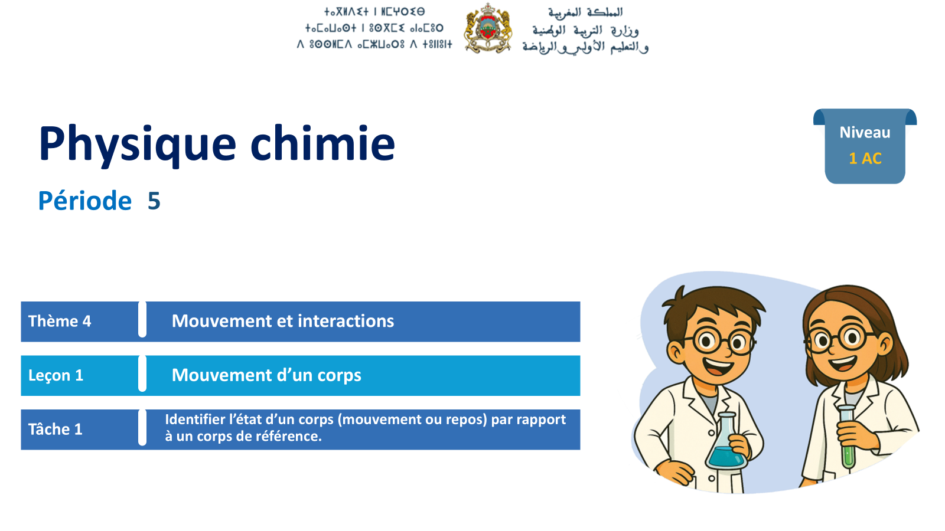





Matériel nécessaire
Matériel de l’enseignant
Matériel de l’élève

Slide 5
Repérage dans le chapitre
Séance 1
Identifier l’état d’un corps (mouvement ou repos) par rapport à un corps de référence.
Séance 2
Identifier le type de trajectoire (rectiligne, circulaire et curviligne).
Séance 3
Déterminer le type de mouvement d’un corps mobile.

Slide 6
Orientations didactiques
Tâche à réussir
La tâche principale de cette séance repose sur le savoir faire suivant : Identifier si un corps est en mouvement ou au repos par rapport à un corps de référence.
L’objectif est d’amener les élèves à identifier l’état de mouvement ou de repos en analysant la variation de la distance en fonction du temps
Stratégie
L’observation a un rôle fondamental
Verbalisation du raisonnement
Questionnement guidé
vérification immédiate
Conceptions erronées
des élèves
Le mouvement est absolu, il ne dépend d’aucun référentiel
Confusion entre voir bouger et être en mouvement
Le corps de référence est inutile.
Lecture et interprétation des graphiques

Slide 7

Structure de la séance
1
Ouverture de la séance
10 min
2
Modelage
10 min
3
Pratique collective
10 min
4
Pratique en binôme
12 min
5
Pratique autonome
10 min
6
Clôture
3 min

Slide 8
10 min

Slide 9

Bonjour ! Prêts à démarrer notre séance ? Allons-y

Slide 10

O
Le rituel
(2 min)

Slide 11

Observez ces images : à votre avis, quel comportement positif met-elle en évidence ?
L’enseignant.e fait participer les élèves pour qu’ils expriment ce qu’ils comprennent de l’image.
C’est ta faute !
Tu es nul !
Explique-nous ce qui s’est passé
on va t’écouter

Slide 12


Le bon comportement est d’écouter les autres
L’enseignant.e recourt à l’alternance linguistique pour expliciter le comportement attendu.

Slide 13
O
Réactivation des prérequis
(6 min)

Slide 14

Avant de commencer notre leçon sur le mouvement d’un corps, qui peut me traduire les notions suivantes en français.
Sur leur ardoise, les élèves écrivent la réponse convenable
جسم متحرك
الحركة
Corps en mouvement
Le mouvement
جسم ساكن
السكون
Corps en repos
Le repos

Slide 15

Dans la suite, répondre par vrai ou faux
Sur leur ardoise, les élèves écrivent vrai ou faux ou l’enseignant.e choisie quelques élèves pour répondre oralement.
Un livre posé sur une table est au repos :
Vrai
Faux

Slide 16
Dans la suite, répondre par vrai ou faux
Sur leur ardoise, les élèves écrivent vrai ou faux ou l’enseignant.e choisie quelques élèves pour répondre oralement.
Une voiture qui roule sur une autoroute est au repos :
Vrai
Faux

Slide 17
Dans la suite, répondre par vrai ou faux
Sur leur ardoise, les élèves écrivent vrai ou faux ou l’enseignant.e choisie quelques élèves pour répondre oralement.
Un oiseau qui vole est en mouvement:
Vrai
Faux

Slide 18
Dans la suite, répondre par vrai ou faux
Sur leur ardoise, les élèves écrivent vrai ou faux ou l’enseignant.e choisie quelques élèves pour répondre oralement.
Un tableau accroché au mur est en mouvement :
Vrai
Faux

Slide 19

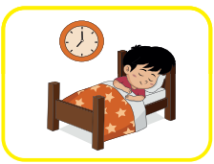

Répondez à la question suivante :
Choisir 3 élèves au hasard pour passer au tableau . L’enseignant décrit chaque image
Écrire sous chaque image « en mouvement » ou « au repos »
……………………………
……………………………
……………………………
En mouvement
Au repos
En mouvement

Slide 20


O
Déclaration de la tâche
de la séance
(2 min)

Slide 21

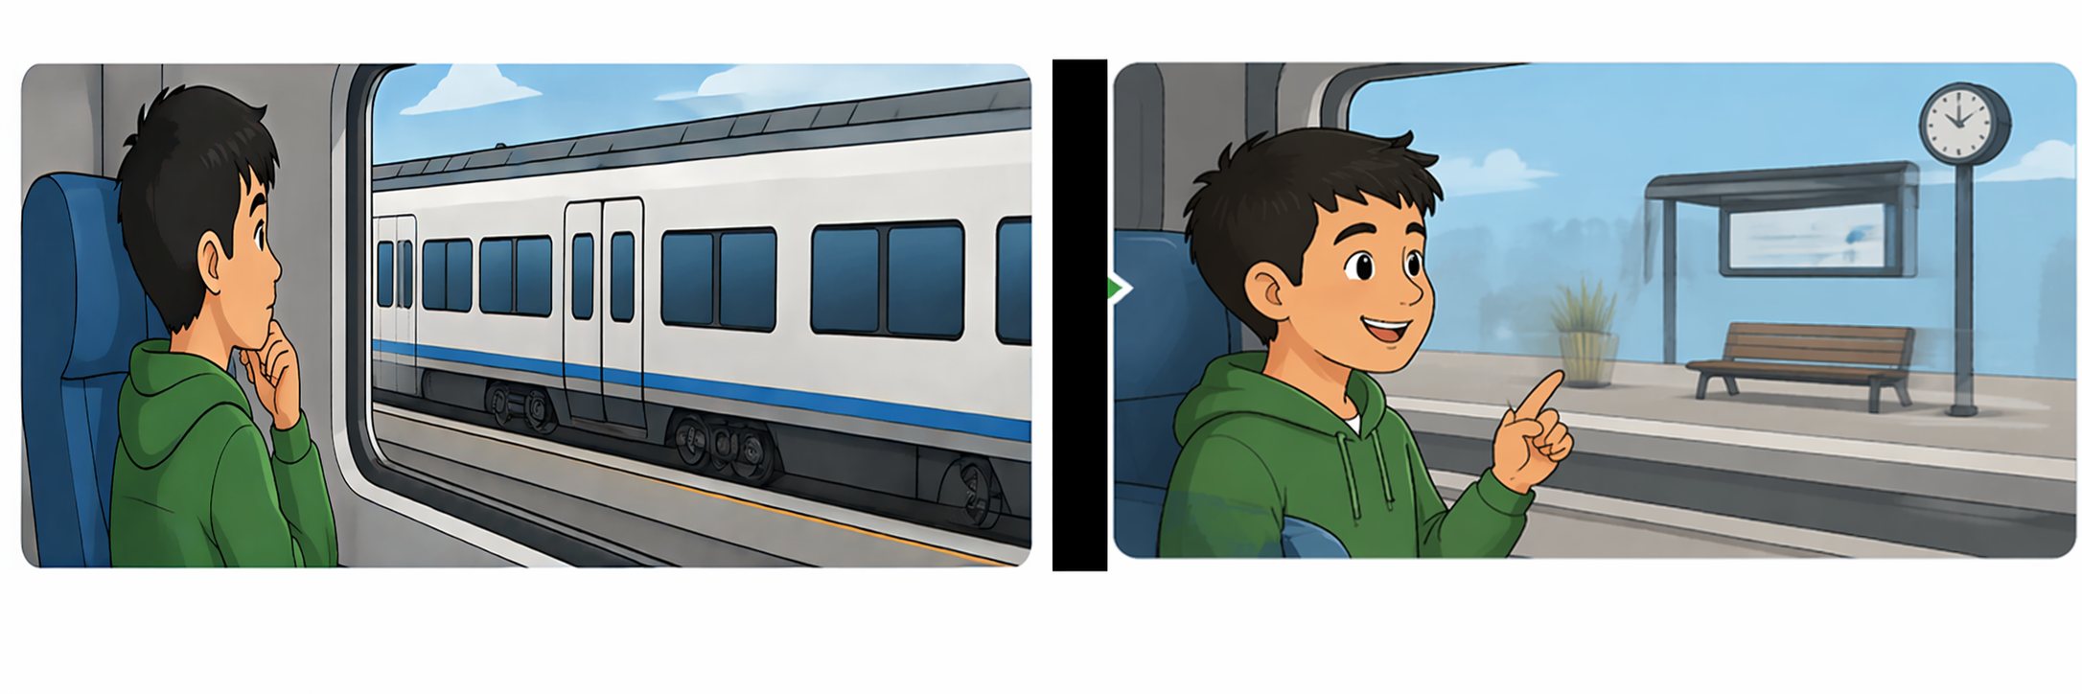
Avant d’aborder notre tâche d’aujourd’hui, observons la situation suivante : Ali est assis dans un train à la gare.
L’enseignant.e explique la situation, demande aux élèves de proposer des réponses
Ali voit un autre train à côté du sien.
L’autre train disparaît et le quai défile.
Est-ce que c’est mon train qui bouge ? Ou l’autre ?
Le quai défile ! C’est donc mon train qui bouge.
Comment Ali peut-il déterminer si son train est en mouvement ou au repos ?

Slide 22
À la fin de cette séance, vous serez capables d’Identifier l’état d’un corps (mouvement ou repos) par rapport à un corps de référence.
L’enseignant explique la tâche et l’écrit sur le tableau à côté, demande à 2 élèves de la lire.
Identifier l’état d’un corps (mouvement ou repos) par rapport à un corps de référence.

Slide 23
O
Introduction
à la tâche

Slide 24
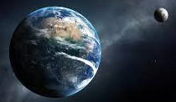
Maintenant, nous allons définir ce qu’est un corps de référence. voyons les exemples suivants :
L’enseignant présente les images une par une et demande aux élèves de décrire ce qu’ils observent
La Lune tourne autour de la Terre
Livre sur table
Passager dans un train en mouvement

Slide 25
Prenons le 1er exemple : la lune
L’enseignant explique que la Lune tourne autour de la Terre , puis pose la question .
La lune
La Terre
la Terre
La lune est en mouvement par rapport à ……………

Slide 26
Prenons le 2eme exemple : le livre
L’enseignant explique l’exemple, puis pose la question .
Le livre
La table
la table
Le livre est au repos par rapport à ……………

Slide 27
Prenons le 3eme exemple : le passager
L’enseignant explique l’exemple, puis pose la question .
Le train
Le passager
au train
Le passager est au repos par rapport à ……………

Slide 28
Vous remarquez que l’état de mouvement ou de repos d’un corps dépend du corps de référence choisi : corps de référence
L’enseignant·e demande aux élèves de répéter , de traduire le mot en arabe
Corps de référence
جسم مرجعي

Slide 29
Alors qui peut me dire le corps de référence dans chaque cas ?
L’enseignant.e demande aux élèves de déterminer le corps de référence pour chaque exemple
La lune
La Terre
Le livre
Le train
La table
Le passager
L’exemple 1
L’exemple 2
L’exemple 3

Slide 30
La terre , la table et le train sont des corps de référence.
Expliquer exemple par exemple
La lune
Le livre
La Terre
Le train
Le passager
La table
La terre est un
corps de référence
La table est un corps de référence
Le train est un
corps de référence

Slide 31
Retenons alors que le corps de référence est le corps par rapport auquel on étudie le mouvement ou le repos d’un autre corps
L’enseignant demande aux élèves de répéter la définition
Le corps de référence: Corps par rapport auquel, on étudie le mouvement ou le repos d’un autre corps.

Slide 32
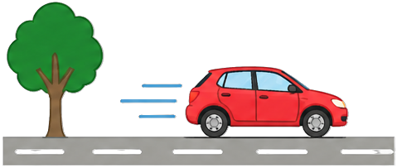
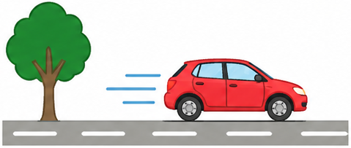
Pour savoir l’état d’un corps (mouvement ou repos), on observe sa position par rapport à un corps de référence.
Observez que la voiture change de position : elle s’éloigne de l’arbre
L’enseignant.e explique la situation : la voiture change de position
La voiture est en mouvement par rapport à l’arbre
Un objet est en mouvement si sa position change par rapport au corps de référence.

Slide 33
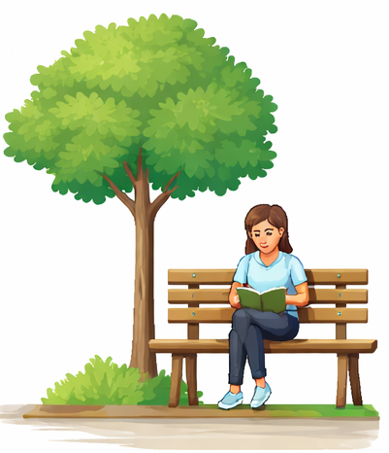
Dans la situation suivante, la fille ne change pas sa position par rapport à l’arbre.
Expliquer que la personne ne change de place , alors la distance reste constante au cours du temps.
La fille est au repos par rapport à l’arbre
Un objet est au repos si sa position ne change pas par rapport au corps de référence.

Slide 34
On déduit que la position d’un corps par rapport à un corps de référence peut varier au cours du temps. On représente cette variation par un graphique distance-temps.
L’enseignant explique comment tracer le graphique . Il peut utiliser le tableau
8
7
6
5
4
3
2
1
0
Distance parcourue (m)
0 | 1 | 2 | 3 | 4 | 5 | 6 | 7 | 8 | 9
Temps (s)

Slide 35
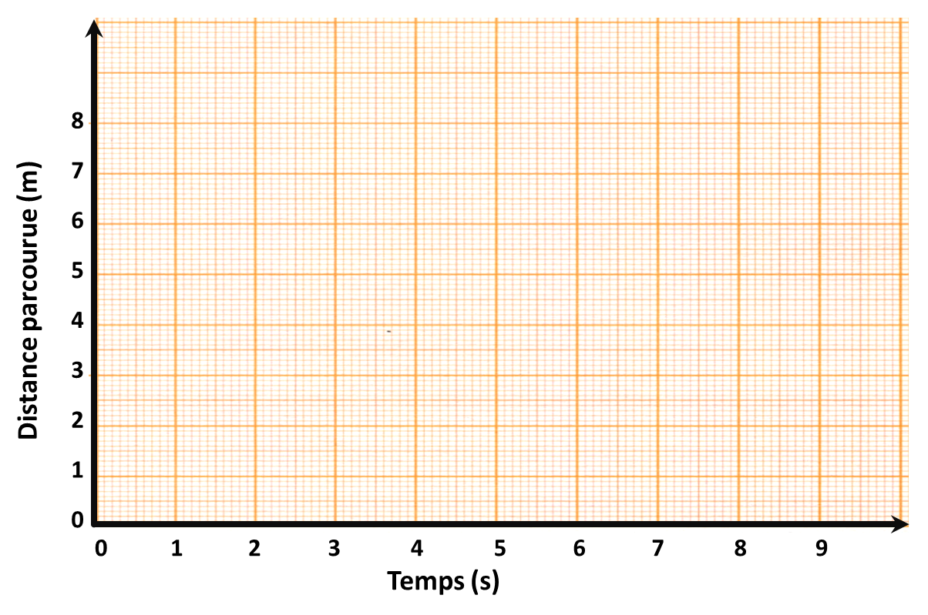
A partir d’un graphique distance-temps, on peut déterminer l’état du corps : en mouvement ou au repos.
L’enseignant demande aux élèves de déterminer l’état du corps en justifiant. Il attire l’attention des élèves
La position ne change pas
La position change
Le corps est au repos
Le corps est en mouvement

Slide 37

M
Tâche principale

Slide 38
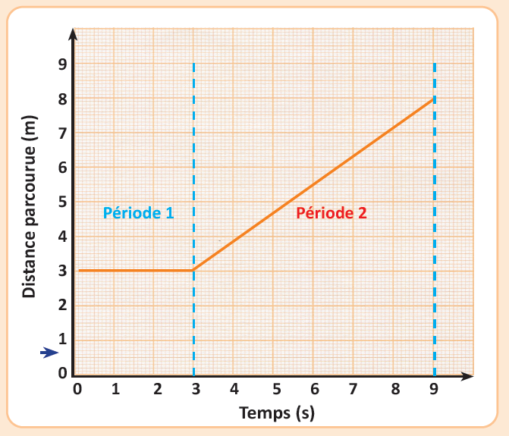
Voici notre tâche principale. Je vais vous montrer comment identifier l’état d’un corps par rapport à un corps de référence.
L’enseignant.e présente la tache et explique ce qui est demande.
Tâche principale
Le graphique distance-temps, ci-contre, représente l’évolution de la distance parcourue par une voiture en fonction du temps.
Identifier l’état de repos et l’état de mouvement à partir du graphique.

Slide 39
Pour réaliser ma tâche, je suis les étapes suivantes :
L’ensiegnant.e explique ce qui va faire dans chaque étape (1. c.à.d. l’axe du temps et celui de la distance ……..)
1
Je précise les grandeurs (distance et temps) sur le graphique.
2
J’identifie les périodes de variations de la distance.
3
J’identifie l’état de repos et de mouvement de la voiture.

Slide 40
Première étape : Je précise les grandeurs du graphique.
Que représente l’axe horizontal ?
L’enseignant.e montre l’axe et la grandeur qu’il représente. . Il verbalise et pose des questions de réflexion
1.
Préciser les grandeurs sur le graphique.
temps
Seconde (s)
Axe horizontal : . . . . . . . . . . . . . en . . . . . . . . . . . . .

Slide 41
Première étape : Je précise les grandeurs sur le graphique .
Que représente l’axe vertical ?
L’enseignant.e montre l’axe et la grandeur qu’il représente. . Il verbalise et pose des questions en haute voix pour montrer comment il identifie l’axe
1.
Préciser les grandeurs sur le graphique.
distance
mètre (m)
Axe vertical : . . . . . . . . . . . . . en . . . . . . . . . . . . .

Slide 42
Deuxième étape : j’identifie les périodes de variations de la distance.
observer le graphique :
L’enseignant.e réalise l’expérience en orientant les élèves et explique ce qui est demandé.
2.
Identifier les périodes de variations de la distance.
Sur le graphique j’ai deux périodes :

Slide 43
Deuxième étape , j’identifie les périodes de variations de la distance.
L’enseignant.e explique ce qui est demandé.
Je détermine le temps et la distance pour chaque période
 | Période 1
Temps
Distance
Période 2
Entre 0 et 3 s
Entre 3 et 9 s
Reste constante
augmente

Slide 44
Troisième étape : j’identifie l’état de la voiture .
La voiture est-elle en mouvement ou au repos ?
L’enseignant.e rappelle que si la distance change le corps est en mouvement sinon il est au repos
2.
Identifier l’état de repos et de mouvement de la voiture.
• Pendant la période 1, la voiture
est : . . . . . . . . . . .
au repos
• Pendant la période 2, la voiture
est : . . . . . . . . . . . . . .....
en mouvement

Slide 45
Je fais une synthèse :
L’enseignant.e présente le bilan . il veille a ce que les élèves soient attentifs .
Comment savoir si un corps est en mouvement ou au repos ?
Si la position change au cours du temps
Si la position reste constante au cours du temps
corps de référence
distance
distance
distance
temps
temps
Tout dépend du
corps de référence
Le corps est en mouvement
Le corps est au repos

Slide 46

Pratique guidée collective
10 min

Slide 47
Répondre par vrai ou faux.
L'enseignant.e choisit au hasard deux élèves pour justifier oralement leur choix.
Un corps de référence est un corps par rapport auquel on étudie le mouvement
A
Vrai
B
Faux

Slide 48
Répondre par vrai ou faux.
L'enseignant.e choisit au hasard deux élèves pour justifier oralement leur choix.
L’état de mouvement ou de repos dépend du corps de référence
A
Vrai
B
Faux

Slide 49
Répondre par vrai ou faux.
L'enseignant.e choisit au hasard deux élèves pour justifier oralement leur choix.
Un corps est en mouvement s’il ne change pas de position par rapport au corps de référence
A
Vrai
B
Faux

Slide 50
Répondre par vrai ou faux.
L'enseignant.e choisit au hasard deux élèves pour justifier oralement leur choix.
Le graphique distance – temps suivant , correspond à un corps au repos:
Distance (km )
5
4
3
2
1
0
Temps (h)
0 | 1 | 2 | 3 | 4 | 5 | 6 | 7
A
Vrai
B
Faux

Slide 51
Répondre par vrai ou faux.
L'enseignant.e choisit au hasard deux élèves pour justifier oralement leur choix.
Le graphique distance – temps suivant , correspond à un corps au repos:
Distance (km )
5
4
3
2
1
0
Temps (h)
0 | 1 | 2 | 3 | 4 | 5 | 6 | 7
A
Vrai
B
Faux

Slide 52
10 min

Slide 53
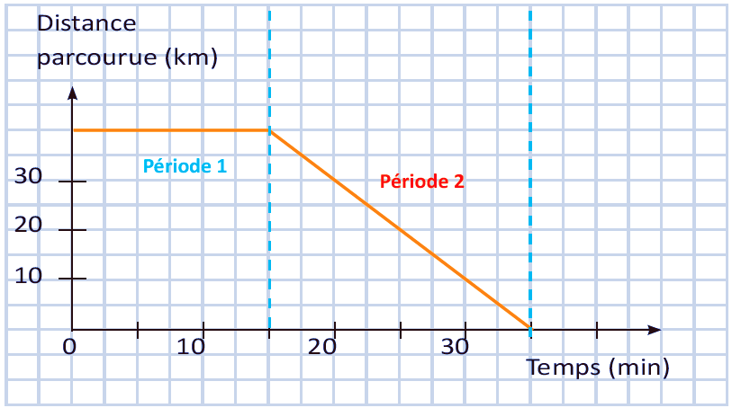
On passe maintenant aux activités du livret. Ouvrez la page 43 : Je m’entraîne en binôme. Vous commencez seul, puis vous échangez et comparez vos réponses avec votre camarade.
L’enseignant·e accorde suffisamment de temps au travail individuel avant la discussion en binôme. Il circule pour contrôler et donner des indications en cas de blocage.
1
Le graphique distance-temps représente l’évolution de la distance parcourue par une moto au cours d’une balade avant son retour à la maison.
Identifier l’état de repos et de mouvement de cette moto à partir du graphique.

Slide 54
Étape 1 : on précise les grandeurs (distance et temps) sur le graphique c.a.d on se demande que représente chaque axe.
L’enseignant·e réalise des démonstrations lorsque cela est nécessaire et invite les élèves à verbaliser et à justifier leurs réponses.
1. Préciser les grandeurs sur le graphique.
• Axe horizontal : . . . . . . . . . . . . . . . . . . . . . . . .
en . . . . . . . . . . . . . . . . . . . . . . . . . . . . . . . . . . . . . . . . . .
temps
minute (min)
• Axe vertical : . . . . . . . . . . . . . . . . . . . . . . . . . . . . . . .
en . . . . . . . . . . . . . . . . . . . . . . . . . . . . . . . . . . . . . . . . . .
distance
kilomètre (km)

Slide 55
Sur le graphique , il y a deux périodes :
L’enseignant·e réalise des démonstrations lorsque cela est nécessaire et invite les élèves à verbaliser et à justifier leurs réponses.
2. Identifier les périodes de variations de la distance.
 | Période 1
Temps
Distance
Période 2
Entre 0 et 15 min
Entre 15 et 35 min
Reste constante
diminue

Slide 56
A partit du graphique , j’identifie de la moto : est-elle en mouvement ou au repos ?
L’enseignant·e réalise des démonstrations lorsque cela est nécessaire et invite les élèves à verbaliser et à justifier leurs réponses.
2. Identifier l’état de repos et de mouvement de la moto.
• Pendant la période 1, la moto
est : . . . . . . . . . . .
au repos
• Pendant la période 2, la moto
est : . . . . . . . . . . . . . .....
en mouvement

Slide 57
12 min

Slide 58

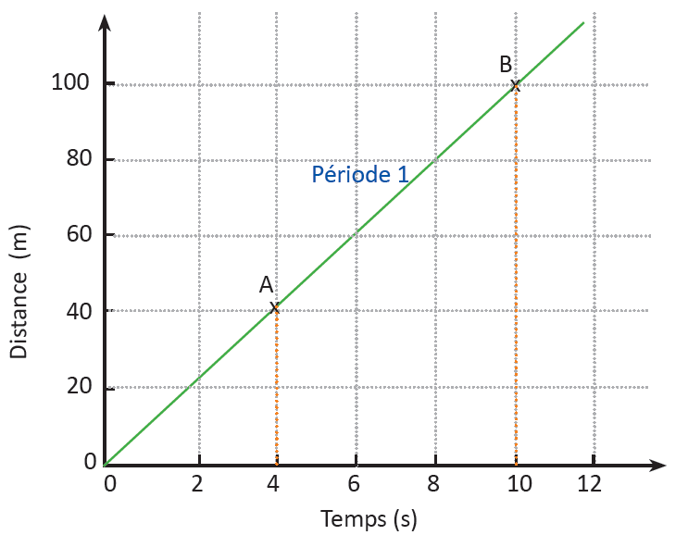
Maintenant c’est le moment de travailler tout seul. Voir le livret p 44 «je m’entraîne seul » .
L’enseignant·e circule dans la classe pour repérer les élèves en difficulté .
Le graphique distance-temps ci-contre représente l’évolution de la distance parcourue par un vélo en fonction du temps.
Identifier l’état de repos et de mouvement de ce vélo à partir du graphique.

Slide 59

Le temps est terminé. Corrigeons ensemble l’exercice.
L’enseignant·e fait participer les élèves à la correction en leur demandant de présenter leurs réponses et de les justifier.
Temps Écoulé

Slide 60
A vous! Montrez-moi comment vous avez résolu cet exercice.
L’enseignant·e fait passer un élève pour la correction, puis mobilise le reste de la classe pour analyser la réponse, identifier les erreurs et rappeler les étapes à respecter.
1. Préciser les grandeurs sur le graphique.
Seconde (s)
• Axe horizontal : …………………….. en ……………………..
temps
mètre (m)
• Axe vertical : . . . . . . . . . . . . . . . . . . . . en . . . . . . . . . . . . . . . . . . . . . . .
distance
2. Identifier les périodes de variations de la distance.
 | Période 1
Temps
Distance
entre 4 et 10 s
augmente
3. Identifier l’état de repos et de mouvement du vélo.
en mouvement
• Pendant la période 1, le vélo est . . . . . . . . . . . . . . . . . .

Slide 62

Qui peut me dire ce que nous avons appris aujourd’hui?

Slide 63
Notre tâche principale de cette séance est:
L’enseignant.e donne un rappel de la séance.
Identifier l’état d’un corps (mouvement ou repos) par rapport à un corps de référence.

Slide 64
Voilà ce qu’il faut bien retenir.
L’enseignant fait participer les élèves pour rappeler les connaissances clés de la séance
Corps de référence
Objet choisi pour étudier l’état de mouvement ou de repos d’un autre objet.
La position d’un objet par rapport à un corps de référence, au cours du temps
change
reste constante
Corps en mouvement
Corps au repos

Slide 65
On termine par la carte lexicale suivante.
Faire participer les élèves à la lecture de la carte.
4
MA CARTE LEXICALE
Je retiens
mots
Termes thématiques
Ma tâche
Corps de référence
Graphique distance-temps
État de repos
État de mouvement
Identifier l’état d’un corps (mouvement ou repos) par rapport à un corps de référence.
Verbes de consigne
Identifier
Préciser
Structures pour répondre
L’axe …………. est : ……………………… en ……………………..
Pendant la période ……….… le corps est ………………………………………. car la distance ……………………………………

Slide 66
Bravo à tous ! Révisez dans le livret ce qu’on a vu aujourd'hui et faites les exercices suivants:
L’enseignant incite les élèves à faire l’exercice à la maison et clore la séance.
Exercices de consolidation : 1 p.49
Exercices défis: 1,2 p.52

Slide 67

A la prochaine séance!

